Slide 1
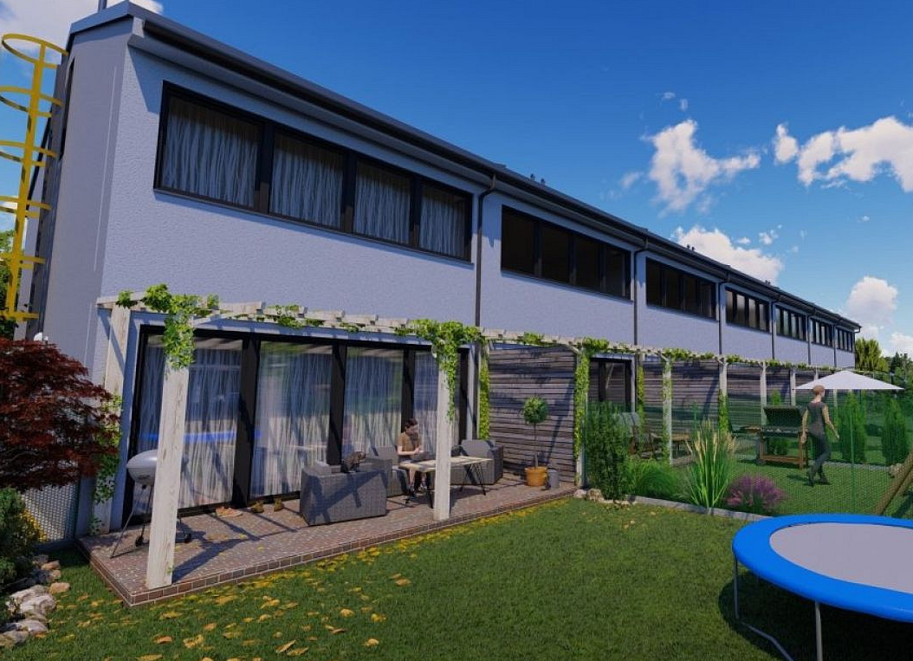
KOMPLEXNÍ NÁVRH STŘEŠNÍ KONSTRUKCE BYTOVÉHO DOMU
VYSOKÁ ŠKOLA TECHNICKÁ A EKONOMICKÁ
V ČESKÝCH BUDĚJOVICÍCH
TECHNICKO-TECHNOLOGICKÝ ÚSTAV
Vedoucí diplomové práce: Ing. Jan Plachý, Ph.D
Autor diplomové práce: Bc. Martin Večeřa
Datum: 6/2020

Slide 2
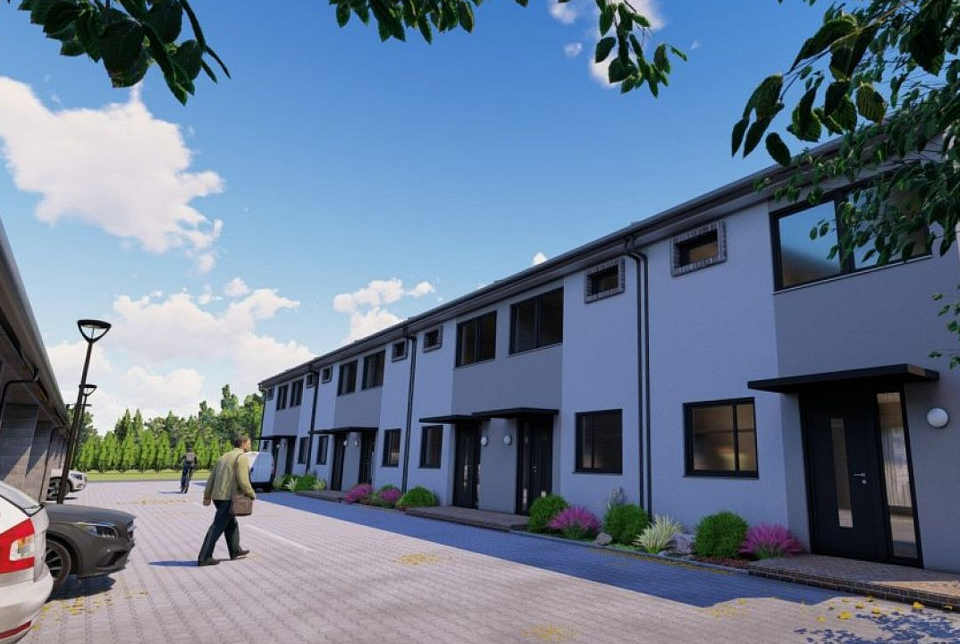
CÍL DIPLOMOVÉ PRÁCE:
Architektonická studie zájmového objektu
Stavebně konstrukční řešení střešních konstrukcí
Projekt pro provedení stavby
Ekonomické řešení střešních konstrukcí
Tepelně technické posouzení konstrukcí
Statické posouzení konstrukcí
Multikriteriální analýza

Slide 3
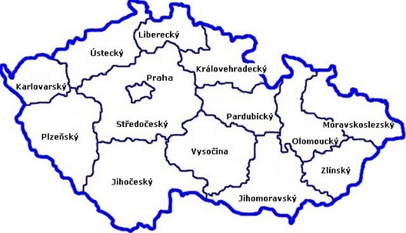
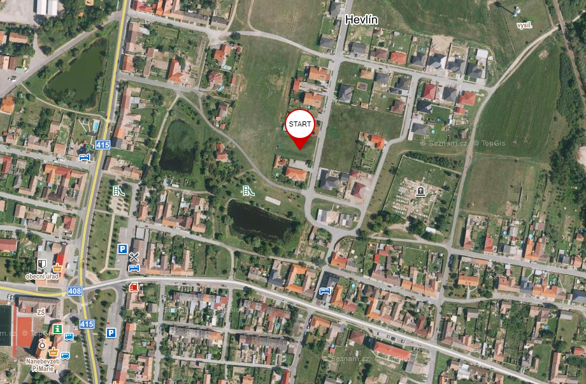
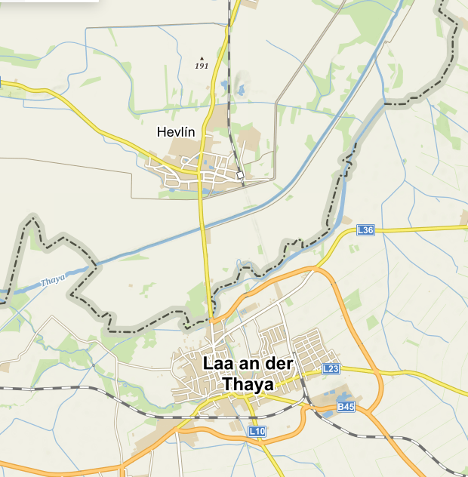
LOKALIZACE OBJEKTU
Katastrální území: Hevlín
Parcela č.: 710/27
Výměra: 1427 m2
Sněhová oblast: I.
Nadmořská výška: 180,15 m.n.m
Referenční rychlost větru: 25 m.s-1

Slide 4
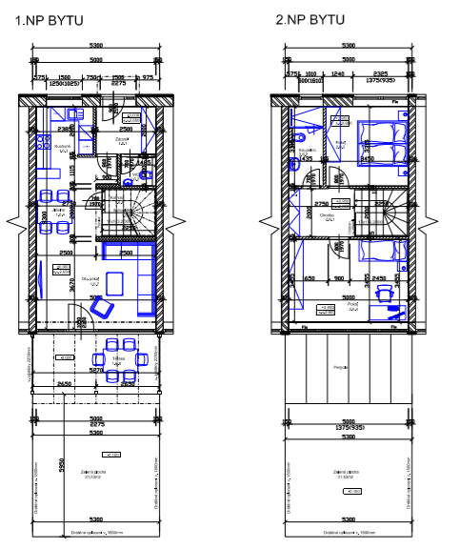
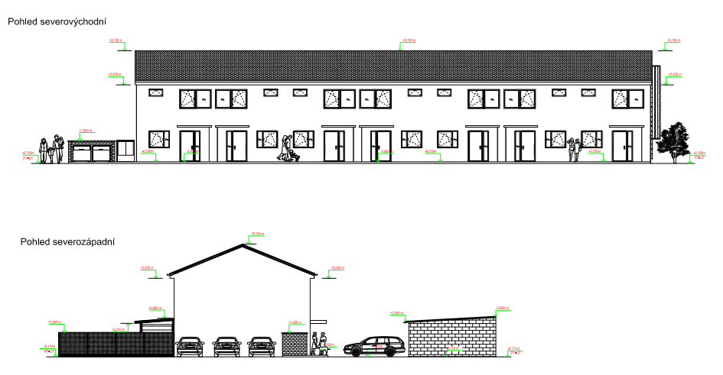
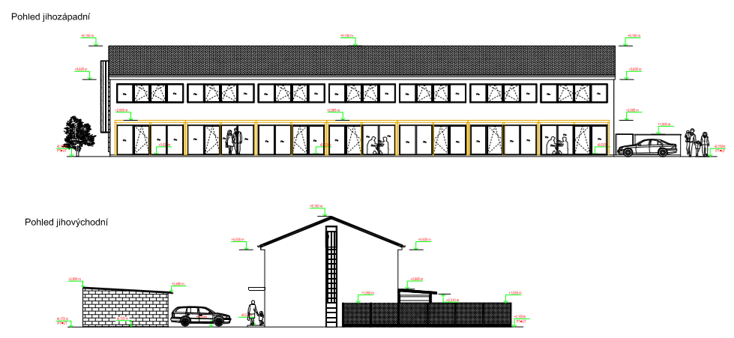
ZÁJMOVÝ OBJEKT BYTOVÉHO DOMU

Slide 5
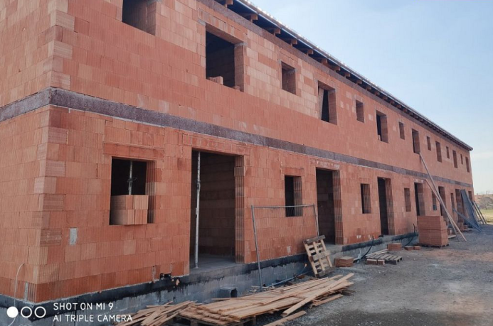
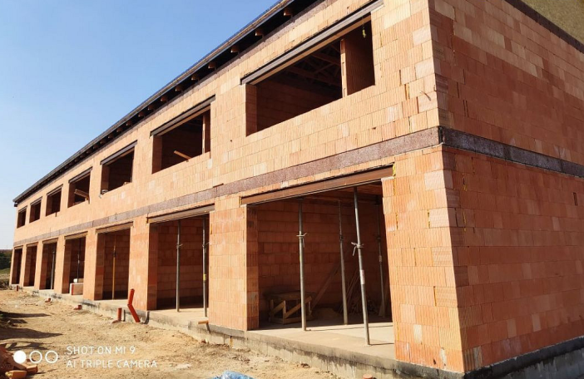
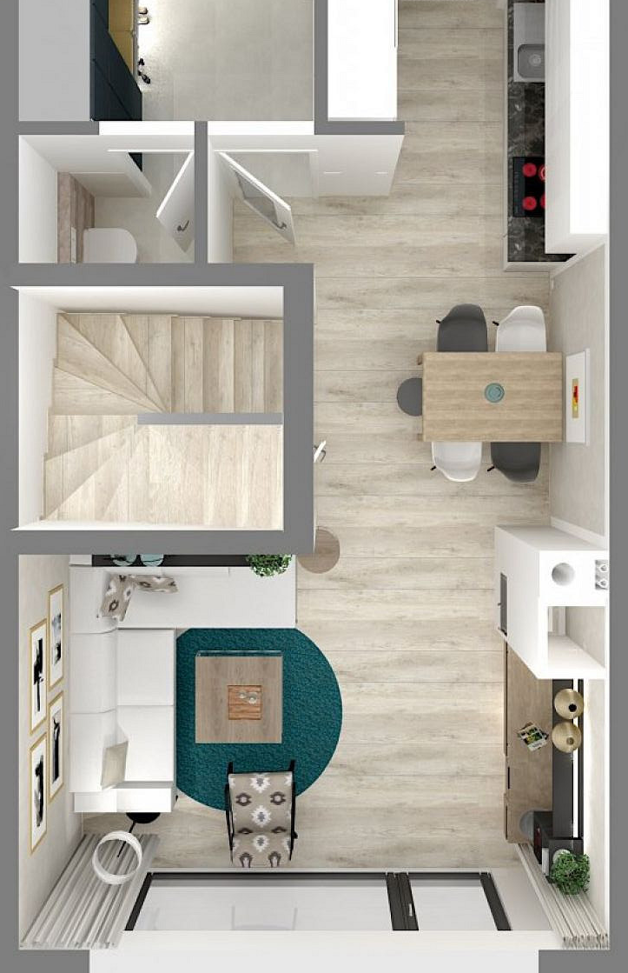
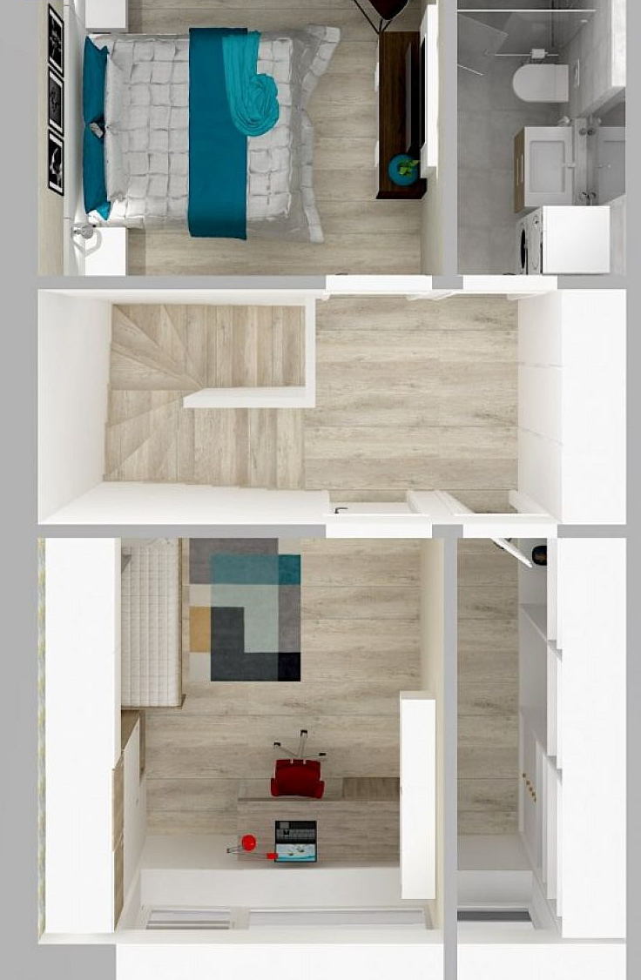
VIZUALIZACE BYTOVÉHO DOMU

Slide 6
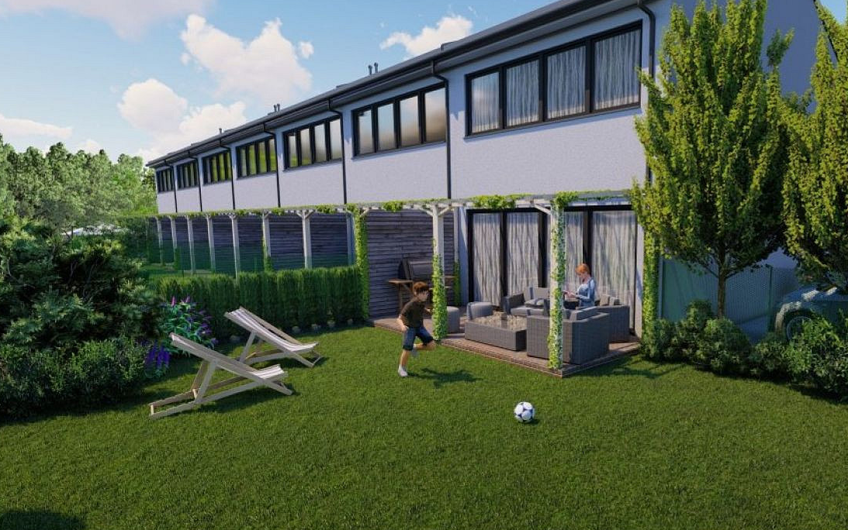
01 - Těžká konstrukce ploché střechy - krytina asfaltový pás 02 - Těžká konstrukce ploché střechy - krytina PVC-P folie 03 - Plochá střecha - POSI nosník - krytina asfaltový pás 04 - Plochá střecha - POSI nosník - krytina PVC-P folie 05 - Sedlová střecha - dřevěný vazník, betonová taška 06 - Sedlová střecha - dřevěný vazník, pálená taška 07 - Sedlová střecha - vázaná konstrukce krovu, keramická taška 08 - Sedlová střecha - vázaná konstrukce krovu, plechová krytina
POSUZOVANÉ KONSTRUKCE ZASTŘEŠENÍ OBJEKTU:

Slide 7
Hodnocení výsledků z tepelně-technického hlediska
Název střešní konstrukce U [W/m2K] Pořadí
01 - Težká konstrukce ploché střechy - krytina asfaltový pás 0.118 1
02 - Težká konstrukce ploché střechy - krytina PVC-P folie 0.118 1
03 - Plochá střecha - POSI nosník - krytina asfaltový pás 0.149 4
04 - Plochá střecha - POSI nosník - krytina PVC-P folie 0.128 2
05 - Sedlová střecha - dřevěný vazník, betonová taška 0.192 5
06 - Sedlová střecha - dřevěný vazník, pálená taška 0.192 5
07 - Sedlová střecha - vázaná konstrukce krovu, keramická taška 0.133 3
08 - Sedlová střecha - vázaná konstrukce krovu, plechová krytina 0.133 3

Slide 8
HODNOCENÍ VÝSLEDKŮ NA ZÁKLADĚ ROZPOČTOVÝCH NÁKLADŮ
Název konstrukce Cena bez DPH Pořadí
01 Težká konstrukce ploché střechy - krytina asfaltový pás 2 848 626 Kč bez DPH 6
02 - Težká konstrukce ploché střechy - krytina PVC-P folie 2 839 806 Kč bez DPH 5
03 - Plochá střecha - POSI nosník - krytina asfaltový pás 2 546 116 Kč bez DPH 1
04 - Plochá střecha - POSI nosník - krytina PVC-P folie 2 580 667 Kč bez DPH 2
05 - Sedlová střecha - dřevěný vazník, betonová taška 2 794 370 Kč bez DPH 3
06 - Sedlová střecha - dřevěný vazník, pálená taška 2 826 638 Kč bez DPH 4
07 - Sedlová střecha - vázaná konstrukce krovu, keramická taška 3 611 165 Kč bez DPH 8
08 - Sedlová střecha - vázaná konstrukce krovu, plechová krytina 3 593 357 Kč bez DPH 7

Slide 9
MULTIKRITERIÁLNÍ ANALÝZA
Hodnocená kritéria jednotlivých konstrukcí:
Cena střešní konstrukce
Tepelně technické vlastnosti konstrukce
Rychlost provedení dané konstrukce
Ohodnocení (kvantifikace) kritérií:
Cena střešní konstrukce 4
Tepelně technické vlastnosti konstrukce 3
Rychlost provedení dané konstrukce 2
Výpočet ohodnocení:
Výsledek výhodnosti jednotlivých alternativ získáme na základě součtu součinů hodnocení alternativ jednotlivých kritérií a vah těchto kritérií. V diplomové práci zvoleno číslování od 1 (nejlepší varianta) po 8 (nejhorší varianta).

Slide 10
MULTIKRITERIÁLNÍ ANALÝZA HODNOCENÍ VÝSLEDKŮ
Alternativa | Cena provedení střešní konstrukce | Tepelně technické vlastnosti konstrukce – Součinitel prostupu tepla | Časová náročnost na provedení konstrukce | Součet hodnocení
Váha | 4 | 3 | 2
01 | 6 x 4 = 24 | 1,5 x 3 = 4,5 | 3 x 2 = 6 | 24+4,5+6 = 34,5
02 | 5 x 4 = 20 | 1,5 x 3 = 4,5 | 3 x 2 = 6 | 20+4,5+6 = 30,5
03 | 1 x 4 = 4 | 6 x 3 = 12 | 1 x 2 = 2 | 4+12+2 = 18
04 | 2 x 4 = 8 | 2 x 3 = 6 | 1 x 2 = 2 | 8+6+2 = 16
05 | 3 x 4 = 12 | 7,5 x 3 = 22,5 | 2 x 2 = 4 | 12+22,5+4 = 38,5
06 | 4 x 4 = 16 | 7,5 x 3 = 22,5 | 2 x 2 = 4 | 16+22,5+4 = 42,5
07 | 8 x 4 = 32 | 4,5 x 3 = 13,5 | 4 x 2 = 8 | 32+13,5+8 = 53,5
08 | 7 x 4 = 28 | 4,5 x 3 = 13,5 | 4 x 2 = 8 | 28+13,5+8 = 49,5
NEJVHODNĚJŠÍ VARIANTA
04 – Plochá střecha s nosným systémem z POSI nosníku s krytinou z PVC-P fólie.

Slide 11
Doplňující dotazy:
Dotaz oponenta:
Z čeho jste vycházel při návrhu jištění osob proti pádu?
Odpověď:
Kotvicí zařízení dle ČSN EN 795 Prostředky ochrany proti pádu – Kotvící zařízení
Navrhování záchytných systémů se řídí normou ČSN 73 901
- Norma EN 795 udává, že je nutné před započetím využívání záchytného systému provést vstupní revize.
Vstupní revizi vždy provádí osoba proškolená výrobcem záchytného systému s platným certifikátem
Norma EN 795 udává pravidelnou roční revizi systému
Technické listy a konzultace s výrobcem TOPSAFE CZ

Slide 12
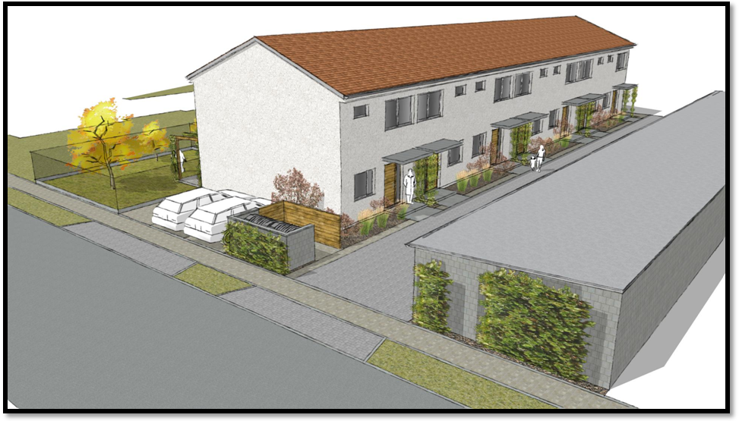
DĚKUJI ZA POZORNOST
VYSOKÁ ŠKOLA TECHNICKÁ A EKONOMICKÁ
V ČESKÝCH BUDĚJOVICÍCH
TECHNICKO-TECHNOLOGICKÝ ÚSTAV

